Slide 1

ANÁLISE DE EFICIÊNCIA DAS SEGURADORAS
RESIDENCIAL

Slide 2
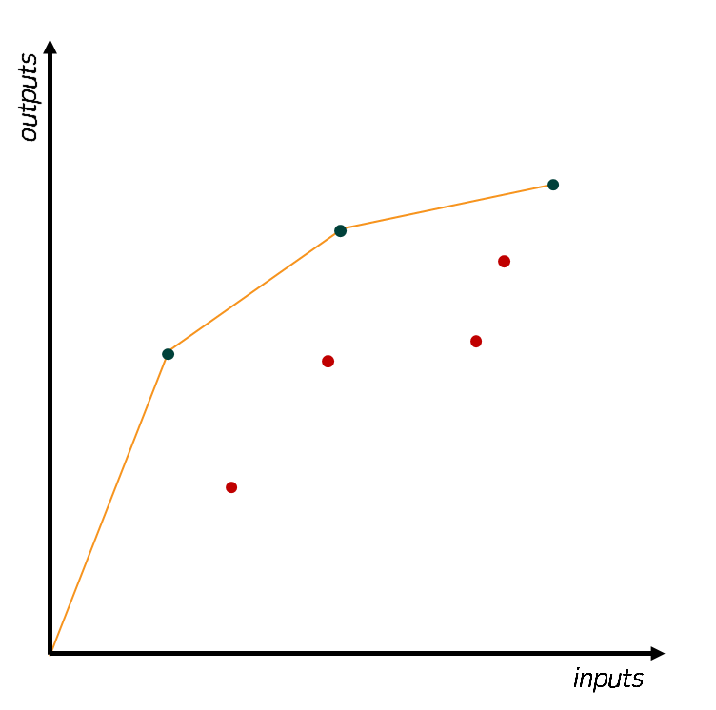
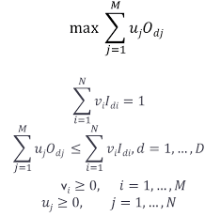
Contextualização
Problema
Como definir uma fronteira de eficiência
Aplicação ao mercado segurador (análise de eficiência e produtividade das entidades)
Definições
Modelo de Análise por Envoltória de Dados
Eficiência → maximização dos lucros dado a tecnologia existente
Produtividade → refere-se a razão entre outputs e inputs
Modelagens mais usadas para cálculo da fronteira de eficiência:
Análise por Envoltória de Dados (DEA)
Fronteira Estocástica
Observações
O modelo DEA, baseado em programação linear, é não-paramétrico e permite múltiplos inputs e outputs. Enquanto que a fronteira estocástica requer premissas de distribuição de probabilidade e o modelo contempla apenas um input para o cálculo de eficiência.

Slide 3
Referencial Teórico
Artigos de Referência
Metodologia
Inputs
Custo com Pessoal
Outros custos
Equity (Patrimônio)
Outputs
Ativos investidos
Sinistros ocorridos
Reservas próprias
Reservas de resseguro
Base de dados utilizada: SES/SUSEP
Evaluating the Efficiency and Productivity of Insurance Companies with a Malmquist Index: A Case Study for Portugal
Efficiency Measurement and Efficiency's Convergence in the European Insurance Markets
Analysing The Efficiency Of The Greek Life Insurance Industry
Productive Performance of the French Industry

Slide 4
Resultados
ENTIDADE EFICIENTES
EMPRESAS DO GRUPO CNP
Caixa Seguradora S/A
0,76
Safra Seguros Gerais S.A.
XS3 Seguros S.A.
Unimed Seguros Patrimo.iniais S.A.
Aliança do Brasil Seguros S.A.
Sancor Seguros do Brasil S.A.
Fairfax Brasil Seguros Corporativos S.A.
XS3 Seguros S.A.
Ezze Seguros S.A.
Cia Seguros Previdência do Sul
0,04
Fairfax Brasil Seguros Corporativos S.A.
Gente Seguradora S.A.
Aliança do Brasil Seguros S.A.
Fairfax Brasil Seguros Corporativos S.A.
Mapfre Seguros Gerais S.A.
Safra Seguros Gerais S.A.
Sancor Seguros do Brasil S.A.
Gente Seguradora S.A.

Slide 5
Resultados
EMPRESAS DO GRUPO CNP
Caixa Seguradora S/A
0,76
Ativos investidos
Aliança do Brasil Seguros S.A.
Fairfax Brasil Seguros Corporativos S.A.
Cia Seguros Previdência do Sul
0,04
Gente Seguradora S.A.
Fairfax Brasil Seguros Corporativos S.A.
Safra Seguros Gerais S.A.
Sancor Seguros do Brasil S.A.

Slide 6
Obrigado

